Slide 1


Slide 2
آموزش پروپوزال نویسی
دکتر فرشته مهری
هیات علمی دانشگاه علوم پزشکی
عضو مرکز تحقیقات سلامت تغذیه

Slide 3

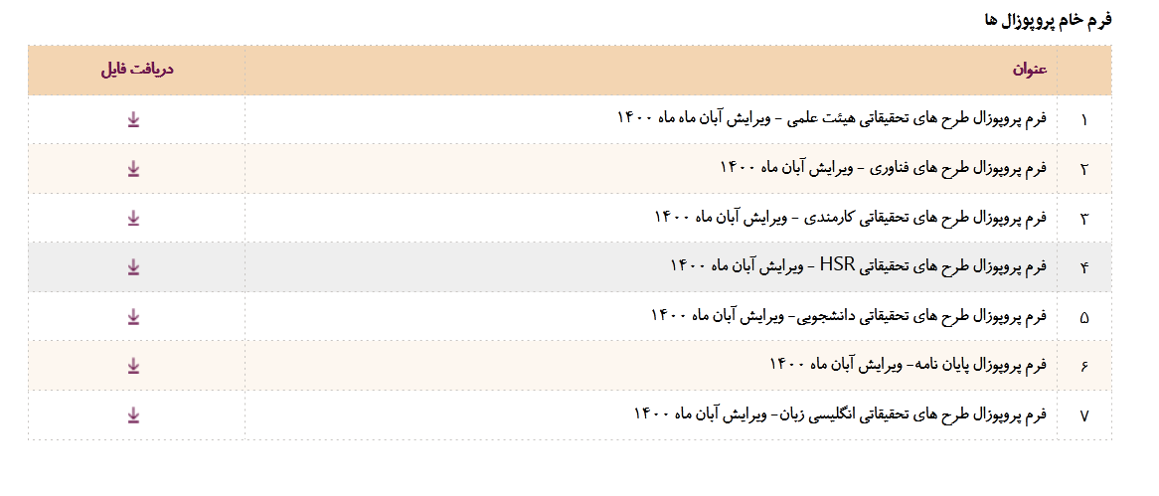

Slide 4
مراحل انجام یک تحقیق علمی
نگارش پروپوزال طرح تحقیق
انتخاب موضوع
نگارش عنوان تحقیق
مقدمه:
بیان مساله
مروری بر متون
اهداف، فرضیات و سوالات
تبیین و تعریف متغیرها
روش مطالعه:
نوع و روش مطالعه
جامعه پژوهش و حجم نمونه
روش نمونه گیری
ابزار گردآوری داده ها
پایایی و روایی ابزار گردآوری
محدودیت ها و مشکلات
ملاحظات اخلاقی
منبع نویسی
جدول گانت
بودجه بندی
تصویب طرح پژوهشی
اجرا
تجزیه و تحلیل داده ها
ارائه گزار ش نهایی طرح

Slide 5
اولين مرحله تحقيق احساس وجود يک مشکل است؛ به اين معنی که پژوهشگر در کار خويش با مانع يا مشکلی روبرو گرديده است که در حل آن ابهام يا ترديد دارد و نمی تواند در مقابل آن ساکت بماند.

Slide 6
معيارهاي انتخاب موضوع
اولويت و اهميت موضوع:
موضوع نيازي را رفع مي كند؟
آيا موضوع الويت زماني و مكاني دارد؟
قابليت اجرا:
تعداد شركت كنندگان كافي باشد.
از نظر وسعت قابل اداره باشد.
از نظر زماني قابل انجام باشد.
از نظر سياست هاي بهداشتي و باليني قابل انجام باشد.

Slide 7
دوباره كاري نباشد:
يافته هاي قبلي را بسط دهد.
يافته هاي جديد به دست دهد.
اگر تكراري است، تكرار آن مفيد يا لازم باشد.
مسائل اخلاقي در موضوع تحقيق:
خطرات فيزيكي غير قابل قبول
تجاوز به حريم خصوصي و ....
مناسب بودن:
وسعت مسئله مورد نظر چقدر است؟
شدت مسئله به چه ميزان می باشد؟

Slide 8
عنوان طرح تحقیق
اولين عبارتي كه ديگران با آن مواجه مي شوند.
بر اساس آن درباره طرح تحقيقاتي پيشنهادي شما قضاوت كنند.
كساني که قرار است طرح تحقيقاتي پيشنهادي شما را تصويب كنند، بايد از عنوان تحقيق درست همان چيزي را بفهمند كه شما مي فهميد.
عنوان در بر گیرنده هدف کلی طرح باشد.
عنوان تحقيق بايد با عبارت و كلمات كامل، ساده و قابل فهم نوشته شود.
عنوان تحقيق بايد رابطه بين متغير ها را به وضوح نشان دهد.

Slide 9
عنوان به ما می گوید:
چه چیزی را
در چه زمانی
روی چه افرادی
مطالعه خواهیم کرد.

Slide 10


Slide 11
مقدمه
شامل دو بخش:
بيان مساله و توجيه اهميت و ضرورت موضوع
مرور متون
در بيان مساله؛ تعريف مساله يا مشكل، تبیين وسعت و ابعاد آن (در واقع آن چه هست و آنچه بايد باشد)، ميزان و شدت مشكل از نظر بروز، گستردگي، وخامت، پيامدهاي آن، توزيع مشكل (جغرافيايي، سن، جنس) ذكر شود و نهايتاً اين نكته كه چه سوال بدون پاسخي با اين مطالعه پاسخ داده مي شود .
دلايل انتخاب موضوع، فوايد ناشي از اجراي طرح، كاربردي بودن، ارائه راه حل به منظور حل يكي از مشكلات نوين علمي يا اجرايي، كاهش قابل ملاحظه در هزينه ها و وقت و از اين قبيل باعث توجيه اهميت موضوع و ضرورت انجام تحقيق مي گردد.

Slide 12
اصول بیان مسئله در پروپوزال
طرح مشکل و ابعاد آن
ارائه مستندات معتبر مبنی بر وجود مشکل
تعیین اهداف پژوهش و متغیرهای مورد مطالعه
اشاره به پژوهش‌­های گذشته پیرامون موضع مورد نظر و مزایا و نقایص آن­ها
اشاره به نظریه­‌های مرتبط با موضوع پژوهش
بیان راهکار
اهداف پروژه

Slide 13
بررسی متون
هنگامی که عنوان خود را مشخص کردیم، کار بررسی متون شروع می‌شود. باید مقالاتی که مرتبط با عنوان مطالعه ‌مان هست را در پایگاه‌های معتبر مانند Scopus، Pubmed و… پیدا کنیم که با سرچ ساده و پیشرفته میتوان به آنها دست پیدا کرد. از مقالاتی استفاده میکنیم که به روز باشند؛ یعنی حداکثر متعلق به ۵ سال اخیر باشند و همچنین با عنوان مورد نظر ما ارتباط نزدیک داشته باشند. بهتر است که در هنگام دانلود و مطالعه مقالات، هم از پژوهش هایی که در کشور های دیگر انجام شده است استفاده کنیم و هم از پژوهش هایی که در کشوری که قرار است طرح را در آن انجام دهیم. با این کار، هم با روشها و نحوه کار و نتایج پژوهشهای مختلف آشنا میشویم و هم از دوباره کاری در پژوهش جلوگیری میشود. بعد از دانلود و انتخاب مقالات، برای نوشتن پروپوزال عادی باید ۵ یا ۶ مقاله به روز و مرتبط با عنوان خود را انتخاب کنیم و برای پایان نامه گاهی تا ۱۵ مقاله را انتخاب کنیم و کار نگارش بررسی متون خود را شروع کنیم.
برای شروع نوشتن باید یکسری داده مورد نیاز را از مقاله استخراج کنیم تا با استفاده از آن داده ها بتوانیم مرور متون خود را بنویسیم. حقیقت این است که بیشتر داده های مورد نیاز را میتوان از چکیده مقالات استخراج کرد، ولی توصیه ما این است که حتما مقاله را به صورت کامل مطالعه کنید تا به ابعاد مختلف تحقیقی که میخواهید انجام دهید آشنا شوید و صرفا به ذکر یک سری جزئیات برای رفع تکلیف اکتفا نکرده باشید، فایده دیگر خواندن کل مقاله این است که برای نوشتن بقیه بخشهای پروپوزال هم کمکتان میکند و البته احتمال دچار سرقت علمی ادبی شدن هم برای شما کمتر میشود.

Slide 14
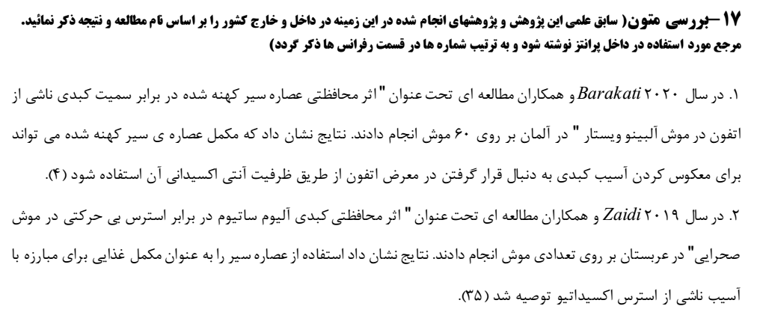
نمونه مرور متون:

Slide 15
اهداف تحقیق
هدف کلی: هدفی است که محقق در نتیجه انجام این تحقیق می خواهد به آن برسد.
اهداف اختصاصی: از آنجا که سنجش میزان دستیابی به هدف کلی ارائه شده در یک تحقیق امکانپذیر نیست، آن را به چند هدف فرعی تقسیم می کنند.
بدیهی است در نتیجه تحقق اهداف فرعی یک تحقیق هدف کلی یک تحقیق عملی می شود.
هدف کاربردی: حاصل تحقيق منجر به آن خواهد شد و ساختار مشخصي ندارد .

Slide 16
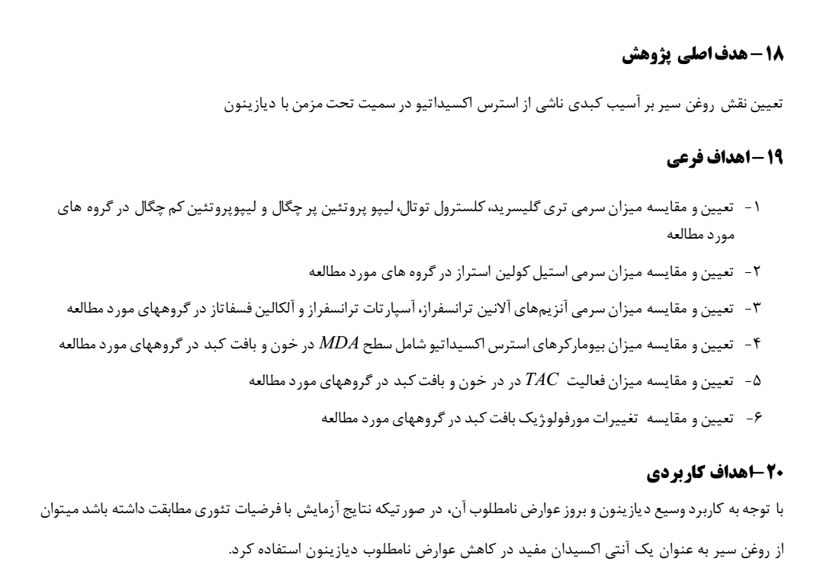
نكته : چند ويژگي اساسي را بايد در مورد اهداف اختصاصی تحقيق در نظر داشت :
صراحت : اهداف اختصاصی بايد به طور مشخص، روشن و صريح عنوان گردند .
ايجاز(خلاصه كردن): هدف اختصاصی یک تحقيق بايد در حدود يك سطر مطرح شود .
عدم تناقض : اهداف اختصاصی تحقيق بايد با يكديگر سازگار باشند و در كل نيز مجموعه اي منتظم و بهم پيوسته فراهم آورد .
تعداد مناسب : تعداد اهداف یک تحقيق بايد در حد اعتبار، زمان، نيروي انساني و ساير امكانات باشد .
تحقق پذيري : اهداف يك تحقيق بايد عملي و قابل دستیابی باشند .

Slide 17
فرضیه:
یک عبارت رسمی است که نتایج تحقیق را پیش بینی می کند.
فرضیه حدس آموزشی یک محقق است که نتایج تحقیق را پیش بینی می کند.
جملات یا عبارات بی طرفانه ای هستند که به منظور کمک به طراحی و هدایت یک تحقیق تدوین می شوند؛
همیشه در پاسخ به هدف و یا سوالات تحقیق ارائه می شوند؛
شکل قابل آزمایش اهداف و سوالات تحقیق می باشند.

Slide 18
پنج خصوصیت زیر را برای یک فرضیه خوب
به صورت اخباری نوشته شود.
رابطه بین متغیرها را بیان کند.
خلاصه و دقیق باشد.
قابل آزمایش باشد.

Slide 19
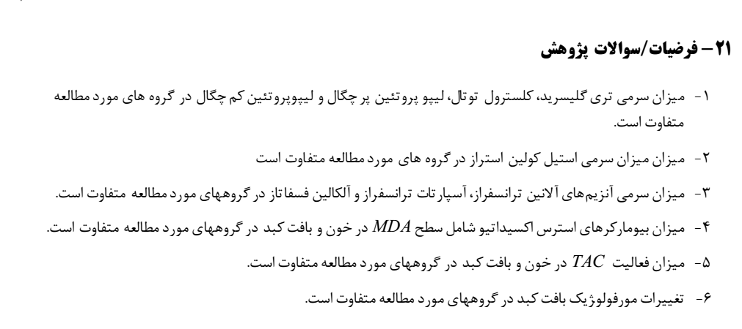

Slide 20
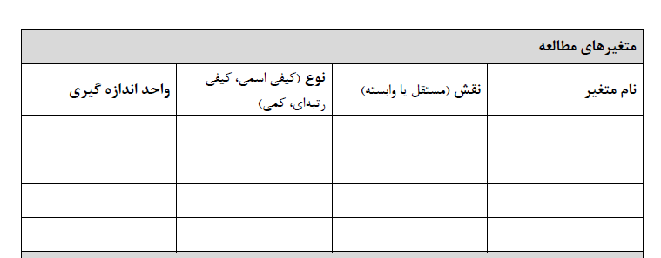
متغیرها

Slide 21
انواع متغیرها:
متغير مستقل يا علت: تغييرات آن تابع تغييرات متغير ديگر نیست.
متغير وابسته يا معلول: تغييرات آن تابع تغييرات متغير ديگري است.

Slide 22
متغير ها را از نظر ماهيت مقاديري (حالت هايي) كه مي پذيرند مي توان به دو دسته تقسيم كرد :
متغير كيفي: متغير هاي كيفي را متغير هاي مقوله اي نيز مي نامند كه حالت هاي گوناگونی را می پذیرند، مانند جنسيت (مرد و زن)، مذهب، شغل و ...
متغير كمي: متغيرهايي هستند كه براي اندازه گيري آنها مي توان اعداد را به وضعيت آزمودني بر طبق قاعده اي معين منتسب كرد مانند سن، وزن و ... .

Slide 23
متغير های کمی به دو دسته تقسيم مي شوند:
متغير كمي پيوسته: متغيري است كه بين دو مقدار متوالي آن، مقادير بي شماري وجود دارد مانند بهره هوشي، قد و وزن.
متغير كمي گسسته: متغيري است كه بين هر دو مقدار متوالي آن نمي توان مقادير ديگري را پيدا نمود مانند: تعداد فرزندان .

Slide 24
متغير کیفی رتبه ای: متغيرهاي خاصي هستند كه حالات مختلف آنها هر كدام كمتر يا بيشتر از ديگري است و مي توان آنها را مرتب كرد . مانند:
شدت درد : بدون درد، خفيف، متوسط، شديد
فراواني درد : هرگز، ندرتاً، گاهي، اغلب
هر چند حالتهاي مختلف يك متغير رتبه اي نسبت به هم برتري دارند ، ولي فاصله آنها مقدار مشخصي نيست به عنوان مثال فاصله ندرتاً تا گاهي به اندازه فاصله گاهي تا اغلب نيست .

Slide 25
روش مطالعه
نوع مطالعه
جمعيت مورد مطالعه
معيارهاي قابل قبول (معيارهاي ورود و خروج از مطالعه)
روش نمونه گيري
حجم نمونه و شيوه محاسبه آن

Slide 26
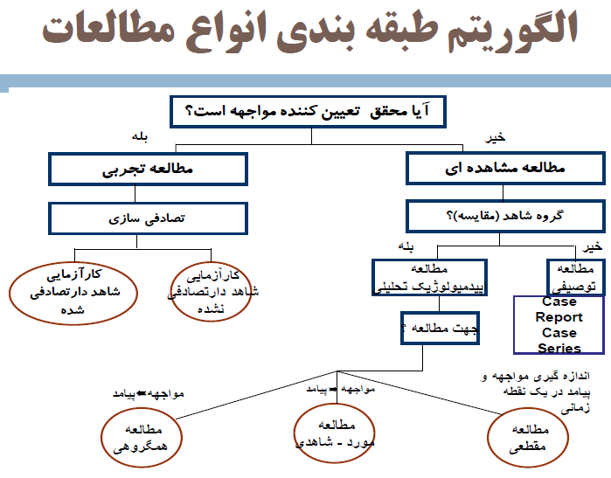
تسودقح ربكا يلع
65

Slide 27
جمع آوری داده ها
گرد آوري اطلاعات مورد نياز تحقيق يكي از مراحل اساسي آن مي باشد. جمع آوري داده ها به صورت مناسب مي تواند محقق را در اجراي صحيح پژوهش و نتيجه گيري دقيق و مبتني بر واقعيت ياري نمايد.

Slide 28
روشهاي گردآوري اطلاعات
مشاهده
مصاحبه
بررسي
مدارك و اسناد
پرسشنامه

Slide 29
ملاحظات اخلاقی
ملاحظات اخلاقي به مجموعه قواعد و دستورالعمل هايي اطلاق مي شود كه به منظور جلوگيري از امكان بروز آسيب به ديگران بايد مورد توجه قرار گيرد. ملاحظات اخلاقي از انتخاب موضوع تحقيق آغاز و تا نوشتن گزارش تحقيق ادامه مي يابد.

Slide 30
گستره اخلاق در پژوهش
در تمامی موارد زیر لازم است مراعات اصول اخلاقی بعمل آید. مواردی که باید رعایت شوند لازم است تا در طرح پژوهشی به صورت مشخص مورد بحث قرار گیرند.
حقوق مولفين
رضايت آگاهانه
رازداري
طراحي مطالعه
كارآزمايي باليني
كارآمدي و استفاده از تحقيقات
دسترسي به اطلاعات (مالكيت داده ها)
انتشار نتايج و ...

Slide 31
محدوديت هاي تحقيق
محدوديت هاي تحقيق آن دسته از عواملي هتسند كه در مسير جمع آوري اطلاعات و كسب نتايج مطلوب مانع ايجاد مي كند.
محدوديت هاي در اختيار محقق
محدوديت هاي خارج از اختيار تحقيق

Slide 32
جدول گانت
مدت زمان لازم براي اجراي طرح
در اين قسمت زمان لازم براي اجراي طرح بايد ذكر شود و نوع و تاريخ فعاليتهاي انجام شده را در خصوص انجام طرح در جدولي زماني به نام جدول گانت كه در فرمهاي پروپوزال وجود دارد مشخص شود.

Slide 33
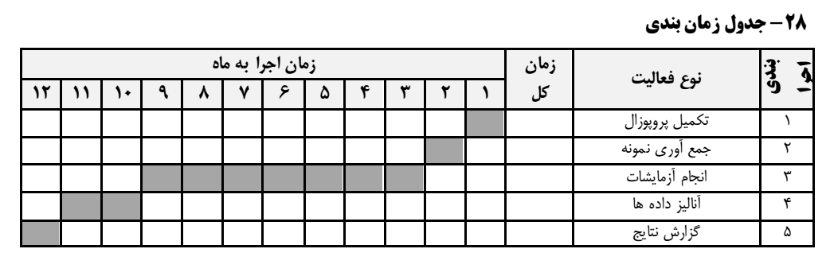

Slide 34


Slide 35


Slide 36


